Slide 1
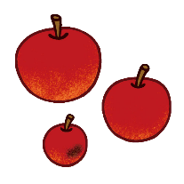
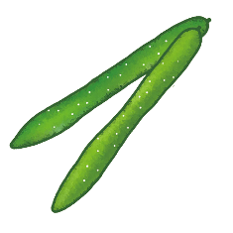
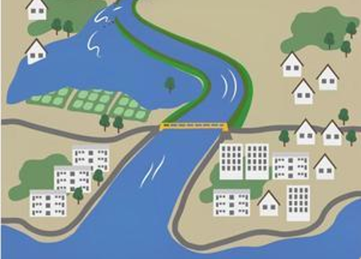
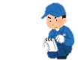
洪水の被害を受けた農作物の安全性を調べています
出荷するか迷っている農作物などはありませんか？
洪水の発生
見た目は
普通だけど出荷しても大丈夫？
畑の片付けは終わったけど、作付けしても大丈夫？
農林水産省の調査事業で、農作物の安全性をお調べします。
Q 何を調査するの？
A 洪水の被害を受けた農作物のほか、土壌や施設なども調査対象にできます。
有害化学物質及び有害微生物、かび毒などを分析して、安全を確認します。
Q どんなメリットがあるの？
A ①無料で農産物の安全性を確認できます。
②出荷や作付けの可否が分かります。
Q 調査するときは何をすればいいの？
A ①Webなどで、洪水の被害状況や調査を希望される品目などを伺います。
②職員等が現地に伺い試料を採取します。（立ち会いをお願いします）
※後日分析結果をお知らせします。
Q 分析結果からどうやって判断するの？
A 分析結果の見方を説明します。出荷などの判断のための助言も可能です。
調査したい農作物や田畑などがありましたら、お気軽にお問い合わせください。
農林水産省消費・安全局農産安全管理課生産安全班 三浦、嶋川、橋本
電話番号：03-3592-0306（直通） メールアドレス：nouan_seisananzenG@maff.go.jp

